Slide 1
X Всероссийский Конгресс «Государственное регулирование недропользования 2015»
«Практические вопросы нормативного и организационного обеспечения рационального недропользования. Проекты планировки. Судебная практика.»
ФГБОУ ВПО «ГОСУДАРСТВЕННЫЙ УНИВЕРСИТЕТ УПРАВЛЕНИЯ» (ГУУ)
ПРОРЫВНЫЕ ШАХТНО-СКВАЖИННЫЕ ТЕХНОЛОГИИ ДОБЫЧИ НЕФТИ И ПОВЫШЕНИЯ КИН, КАК СТРАТЕГИЧЕСКИЕ ИНСТРУМЕНТЫ ГОСУДАРСТВЕННОЙ ПОЛИТИКИ ПРИРОДОПОЛЬЗОВАНИЯ ПРИ ОСВОЕНИИ И ЭКСПЛУАТАЦИИ ЗАПАСОВ УГЛЕВОДОРОДНОГО СЫРЬЯ
АФАНАСЬЕВ Валентин Яковлевич
ШЕРСТКИН Виктор Васильевич
ИЛЬЮША Анатолий Васильевич
Москва
28 мая 2015 г.

Slide 2
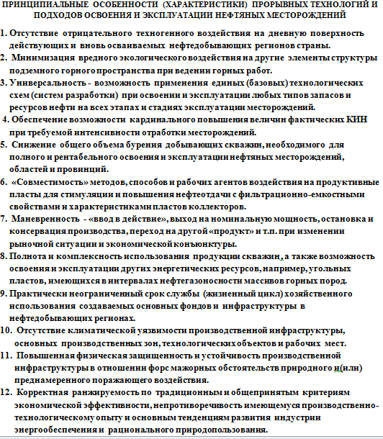
X Всероссийский Конгресс «Государственное регулирование недропользования 2015»
«Практические вопросы нормативного и организационного обеспечения рационального недропользования. Проекты планировки. Судебная практика.»
ФГБОУ ВПО «ГОСУДАРСТВЕННЫЙ УНИВЕРСИТЕТ УПРАВЛЕНИЯ» (ГУУ)

Slide 3
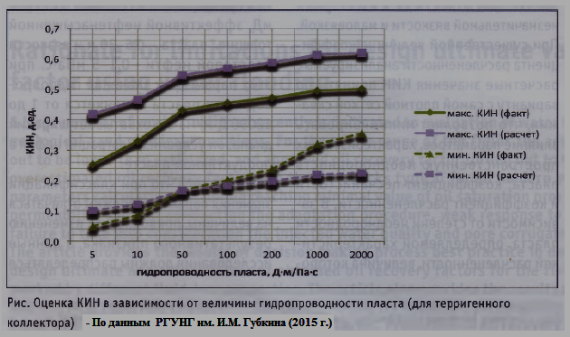
X Всероссийский Конгресс «Государственное регулирование недропользования 2015»
«Практические вопросы нормативного и организационного обеспечения рационального недропользования. Проекты планировки. Судебная практика.»
ФГБОУ ВПО «ГОСУДАРСТВЕННЫЙ УНИВЕРСИТЕТ УПРАВЛЕНИЯ» (ГУУ)

Slide 4
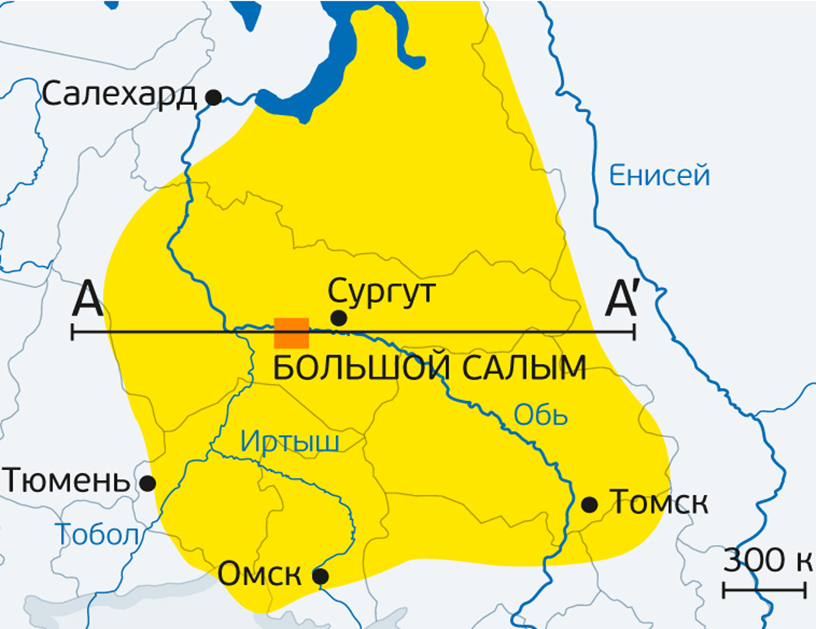
X Всероссийский Конгресс «Государственное регулирование недропользования 2015»
«Практические вопросы нормативного и организационного обеспечения рационального недропользования. Проекты планировки. Судебная практика.»
ФГБОУ ВПО «ГОСУДАРСТВЕННЫЙ УНИВЕРСИТЕТ УПРАВЛЕНИЯ» (ГУУ)

Slide 5
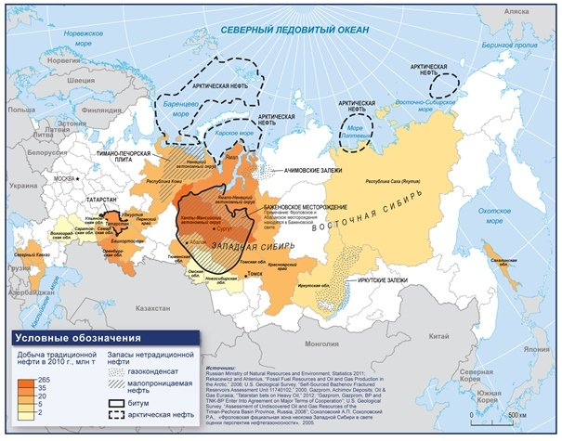
X Всероссийский Конгресс «Государственное регулирование недропользования 2015»
«Практические вопросы нормативного и организационного обеспечения рационального недропользования. Проекты планировки. Судебная практика.»
ФГБОУ ВПО «ГОСУДАРСТВЕННЫЙ УНИВЕРСИТЕТ УПРАВЛЕНИЯ» (ГУУ)

Slide 6
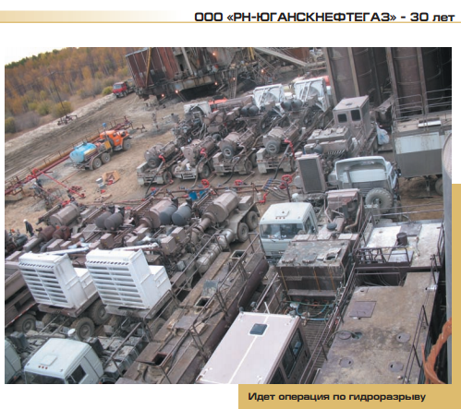
X Всероссийский Конгресс «Государственное регулирование недропользования 2015»
«Практические вопросы нормативного и организационного обеспечения рационального недропользования. Проекты планировки. Судебная практика.»
ФГБОУ ВПО «ГОСУДАРСТВЕННЫЙ УНИВЕРСИТЕТ УПРАВЛЕНИЯ» (ГУУ)

Slide 7
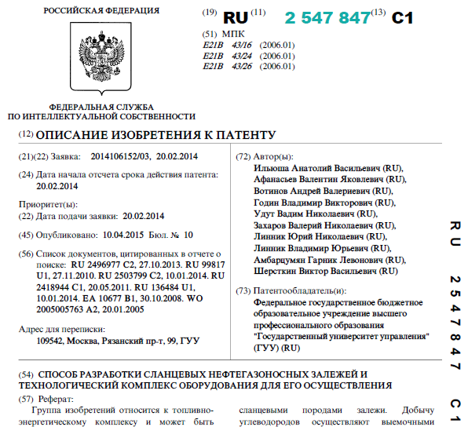
X Всероссийский Конгресс «Государственное регулирование недропользования 2015»
«Практические вопросы нормативного и организационного обеспечения рационального недропользования. Проекты планировки. Судебная практика.»
ФГБОУ ВПО «ГОСУДАРСТВЕННЫЙ УНИВЕРСИТЕТ УПРАВЛЕНИЯ» (ГУУ)

Slide 8
X Всероссийский Конгресс «Государственное регулирование недропользования 2015»
«Практические вопросы нормативного и организационного обеспечения рационального недропользования. Проекты планировки. Судебная практика.»
ФГБОУ ВПО «ГОСУДАРСТВЕННЫЙ УНИВЕРСИТЕТ УПРАВЛЕНИЯ» (ГУУ)
2
3
4
10₂
6
8₂
7₂
7₁
10₁
5
8₁
9₂
9₁
1

Slide 9
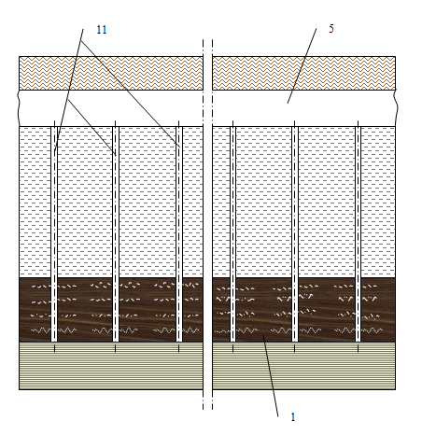

X Всероссийский Конгресс «Государственное регулирование недропользования 2015»
«Практические вопросы нормативного и организационного обеспечения рационального недропользования. Проекты планировки. Судебная практика.»
ФГБОУ ВПО «ГОСУДАРСТВЕННЫЙ УНИВЕРСИТЕТ УПРАВЛЕНИЯ» (ГУУ)
12
5
1
13

Slide 10
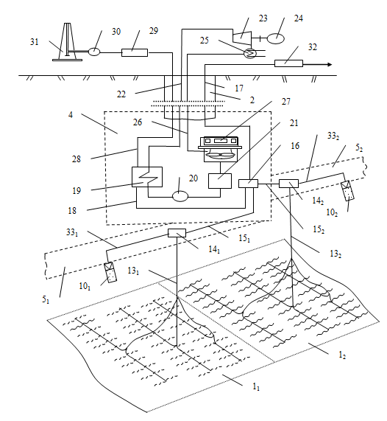
X Всероссийский Конгресс «Государственное регулирование недропользования 2015»
«Практические вопросы нормативного и организационного обеспечения рационального недропользования. Проекты планировки. Судебная практика.»
ФГБОУ ВПО «ГОСУДАРСТВЕННЫЙ УНИВЕРСИТЕТ УПРАВЛЕНИЯ» (ГУУ)

Slide 11
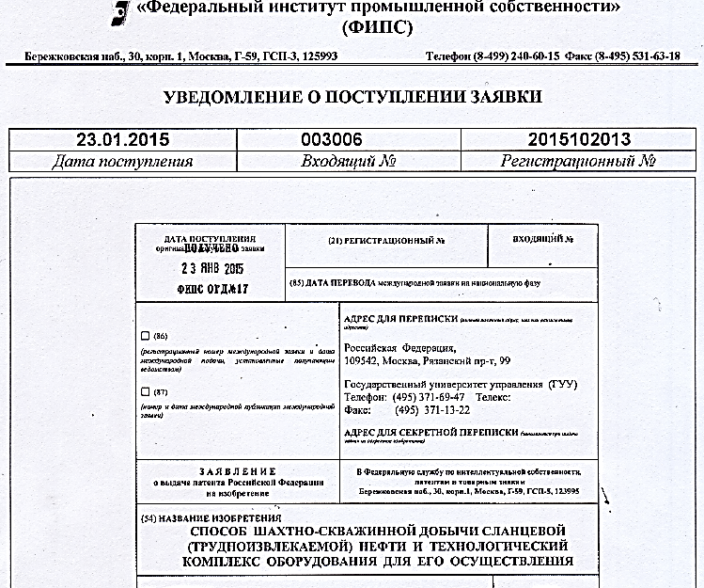
X Всероссийский Конгресс «Государственное регулирование недропользования 2015»
«Практические вопросы нормативного и организационного обеспечения рационального недропользования. Проекты планировки. Судебная практика.»
ФГБОУ ВПО «ГОСУДАРСТВЕННЫЙ УНИВЕРСИТЕТ УПРАВЛЕНИЯ» (ГУУ)

Slide 12
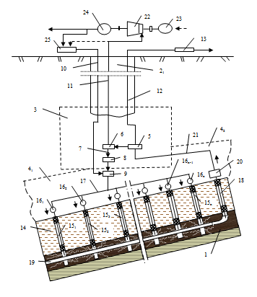
X Всероссийский Конгресс «Государственное регулирование недропользования 2015»
«Практические вопросы нормативного и организационного обеспечения рационального недропользования. Проекты планировки. Судебная практика.»
ФГБОУ ВПО «ГОСУДАРСТВЕННЫЙ УНИВЕРСИТЕТ УПРАВЛЕНИЯ» (ГУУ)
22
24
13
2₁
3
11
12
6
5
21
7
4₁
20
4₂
8
9
15
18
19
26
1

Slide 13
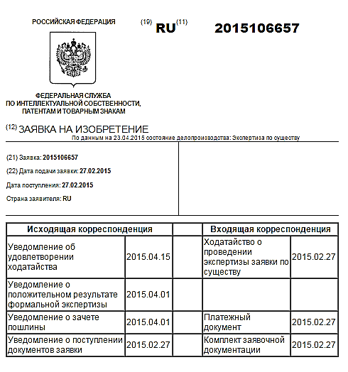
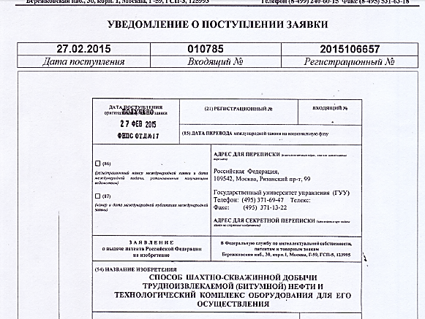
X Всероссийский Конгресс «Государственное регулирование недропользования 2015»
«Практические вопросы нормативного и организационного обеспечения рационального недропользования. Проекты планировки. Судебная практика.»
ФГБОУ ВПО «ГОСУДАРСТВЕННЫЙ УНИВЕРСИТЕТ УПРАВЛЕНИЯ» (ГУУ)

Slide 14
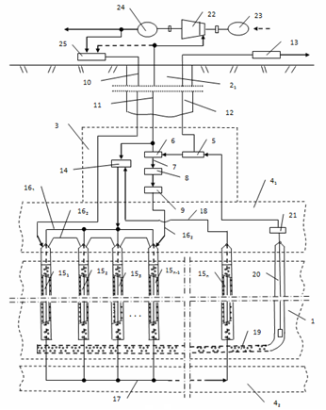
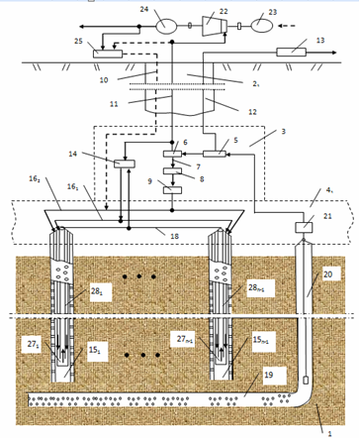
X Всероссийский Конгресс «Государственное регулирование недропользования 2015»
«Практические вопросы нормативного и организационного обеспечения рационального недропользования. Проекты планировки. Судебная практика.»
ФГБОУ ВПО «ГОСУДАРСТВЕННЫЙ УНИВЕРСИТЕТ УПРАВЛЕНИЯ» (ГУУ)

Slide 15
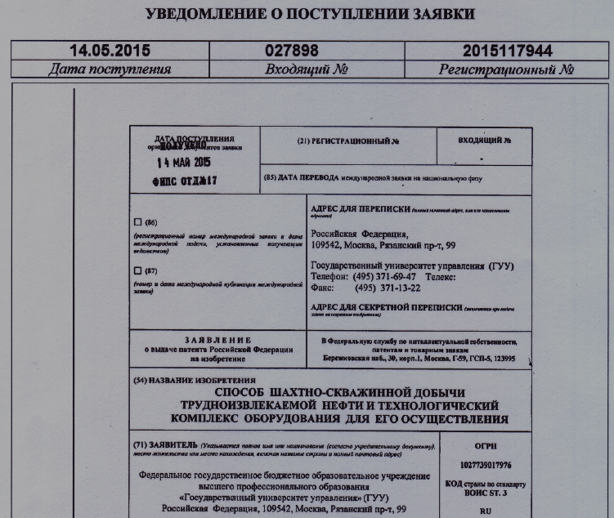
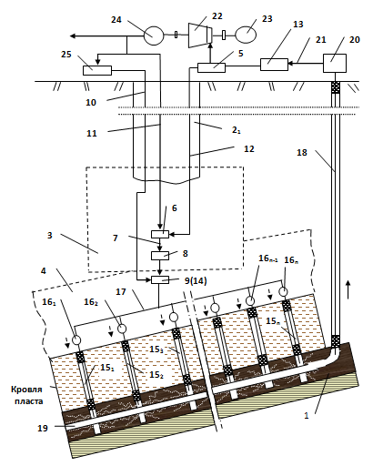
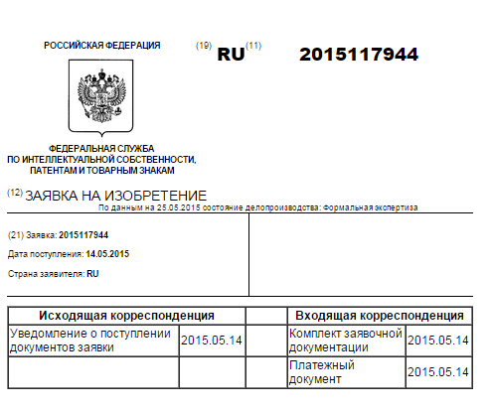
X Всероссийский Конгресс «Государственное регулирование недропользования 2015»
«Практические вопросы нормативного и организационного обеспечения рационального недропользования. Проекты планировки. Судебная практика.»
ФГБОУ ВПО «ГОСУДАРСТВЕННЫЙ УНИВЕРСИТЕТ УПРАВЛЕНИЯ» (ГУУ)

Slide 16
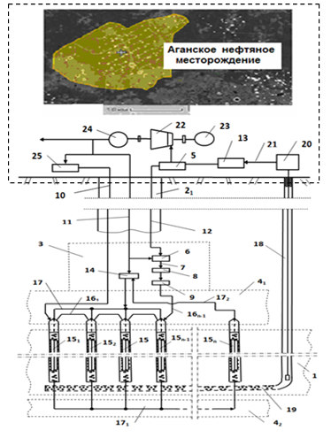
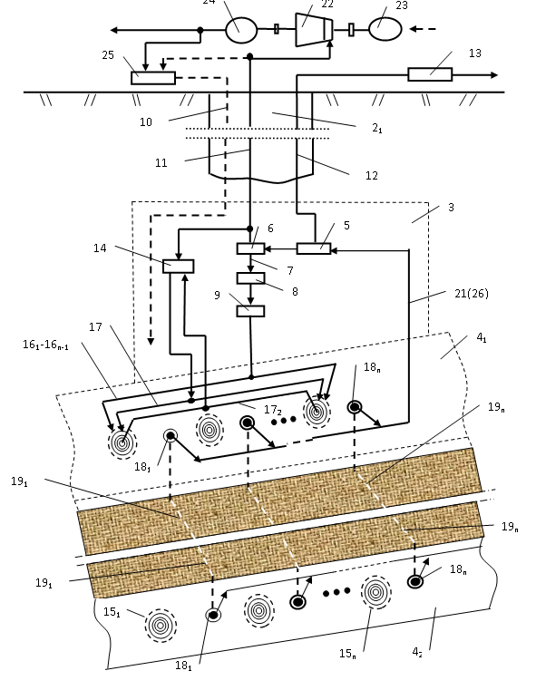
X Всероссийский Конгресс «Государственное регулирование недропользования 2015»
«Практические вопросы нормативного и организационного обеспечения рационального недропользования. Проекты планировки. Судебная практика.»
ФГБОУ ВПО «ГОСУДАРСТВЕННЫЙ УНИВЕРСИТЕТ УПРАВЛЕНИЯ» (ГУУ)

Slide 17
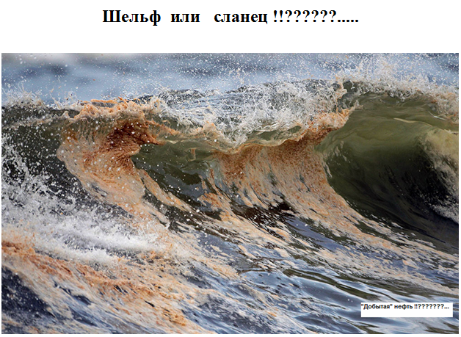

Slide 18
СПАСИБО ЗА ВНИМАНИЕ!

